Slide 1
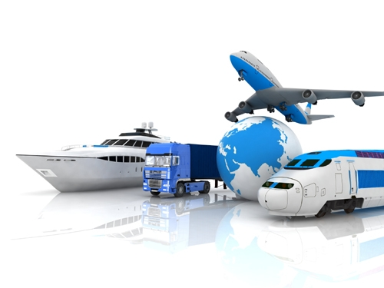
หน่วยที่ 3 การขนส่งสินค้า
Mr.Juthawut Chantharamalee
Assistant Professor in Computer Science
(Chairperson of B.Sc. Program in Computer Science) Office. Suan Dusit University, Phone. (+66) 2244-5691 Email. juthawut_cha@dusit.ac.th, jchantharamalee@gmail.com

Slide 2
สาระการเรียนรู้
1. ความหมายของการขนส่ง
2. เป้าหมายของการจัดการการขนส่งสินค้า
3. ประเภทของการขนส่ง
4. การขนส่งสินค้าทางไปรษณีย์ไทย
5. การขนส่งสินค้าทาง Kerry Express
6. การขนส่งสินค้าทาง Flash Express
7. การขนส่งสินค้าทาง BEST EXPRESS
8. การขนส่งสินค้าทาง SCG EXPRESS

Slide 3
จุดประสงค์การเรียนรู้
1. บอกความหมายของการขนส่งได้
2. อธิบายเป้าหมายของการจัดการการขนส่งสินค้าได้
3. อธิบายการขนส่งในรูปแบบต่าง ๆได้
4. มีเจตคติและกิจนิสัยที่ดีในการปฏิบัติงานด้วยความรับผิดชอบ ซื่อสัตย์ ละเอียดรอบคอบ

Slide 4
สมรรถนะประจำหน่วย
1. แสดงความรู้เกี่ยวกับเป้าหมายของการจัดการการขนส่งสินค้า
2. แสดงความรู้เกี่ยวกับการขนส่งสินค้าในรูปแบบต่าง ๆ
3. ปฏิบัติในการใช้การขนส่งสินค้าในรูปแบบต่าง ๆ

Slide 5
ความนำ
การขนส่งสินค้าที่เป็นหลักจะมีทั้งทางรถยนต์ รถไฟ อากาศ และทางน้ำ แต่ในปัจจุบันจะมีการขนส่งสินค้าในหลายรูปแบบ โดยเฉพาะรถจักรยานยนต์ และองค์กรที่รับผิดชอบหรือทำธุรกิจทางด้านขนส่งสินค้ามีมากขึ้น โดยที่ปกติจะมีองค์กรไม่กี่แห่งที่รับผิดชอบ นอกจากนี้องค์กรหรือบริษัทที่ดำเนินกิจการขนส่งสินค้า ได้เพิ่มรูปแบบและวิธีการเพื่อให้การขนส่งมีความรวดเร็ว และประหยัดค่าใช้จ่าย

Slide 6
ความหมายของการขนส่ง
การขนส่ง (Transportation) หมายถึง การเคลื่อนย้ายคน (People) สินค้า (Goods) หรือบริการ (Services) จากตำแหน่งหนึ่งไปยังอีกตำแหน่งหนึ่ง ในกรณีของการเคลื่อนย้ายคนนั้นจะเป็นเรื่องของการขนส่งผู้โดยสารเสียเป็นส่วนใหญ่ ในบริบทของเนื้อหานี้จะเน้นที่การขนส่งสินค้าหรือบริการของธุรกิจออนไลน์ที่ใช้ขนส่งกันอย่างแพร่หลายเป็นสำคัญ

Slide 7
ความหมายของการขนส่ง

Slide 8
เป้าหมายของการจัดการการขนส่ง
1. เพื่อลดต้นทุน
2. เพื่อเพิ่มประสิทธิภาพการทำงาน
3. เพื่อสร้างความพึงพอใจสูงสุดแก่ลูกค้า
4. เพื่อลดระยะเวลา
5. เพื่อสร้างรายได้เพิ่ม
6. เพื่อเพิ่มความปลอดภัยในการทำงาน

Slide 9
ประเภทของการขนส่ง
1. การขนส่งทางบก
2. การขนส่งทางน้ำ
3. การขนส่งทางอากาศ
4. การขนส่งทางระบบคอนเทนเนอร์
5. การขนส่งทางท่อ

Slide 10
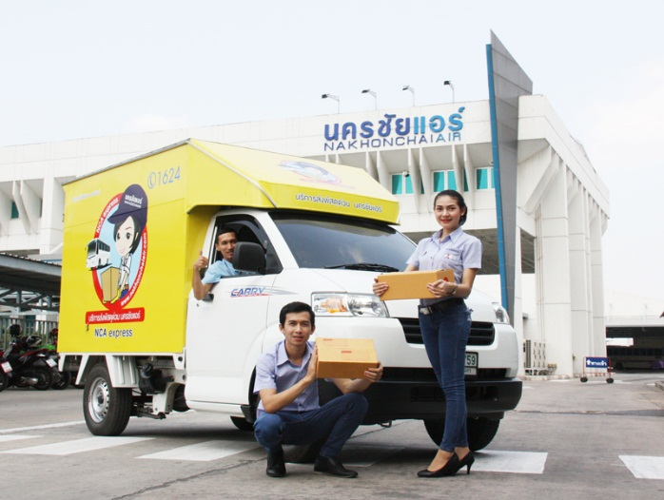
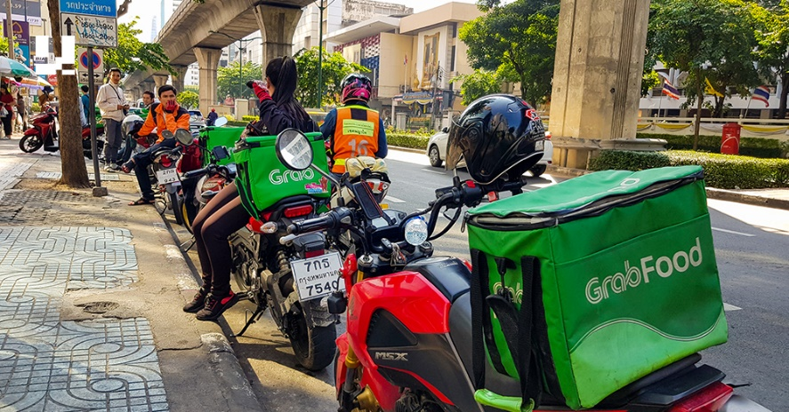
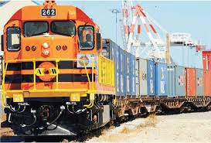
การขนส่งทางบก
การขนส่งทางรถไฟ การขนส่งทางรถยนต์ การขนส่งทางรถจักรยานยนต์

Slide 11
การขนส่งทางน้ำ
การขนส่งทางน้ำ (Water Transportation) คือ การขนส่งโดยการใช้แม่น้ำลำคลอง เส้นทางทางทะเลเป็นเส้นทางลำเลียงสินค้า ส่วนใหญ่ใช้สำหรับการขนส่งสินค้าระหว่างประเทศ ซึ่งเหมาะสมกับสินค้าที่มีขนาดใหญ่ ขนส่งได้ปริมาณมากเป็นสินค้าที่ยากแก่การเสียหาย

Slide 12
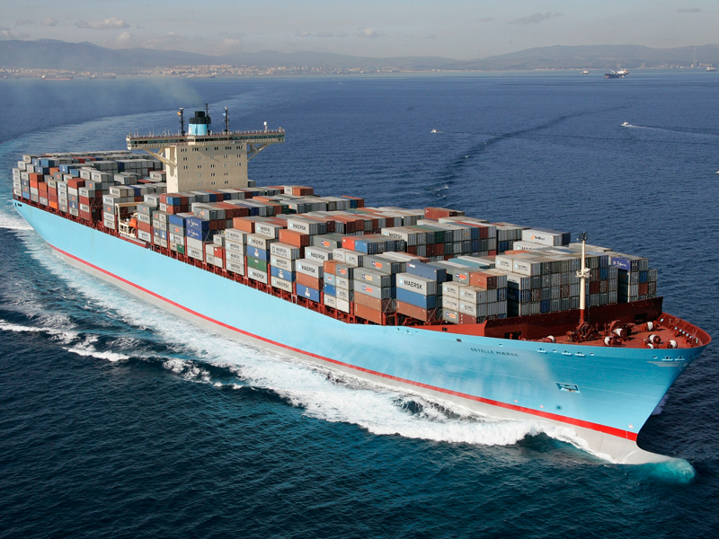
การขนส่งทางน้ำ

Slide 13
การขนส่งทางอากาศ
การขนส่งทางอากาศ (Air Transportation) เหมาะกับการขนส่งระหว่างประเทศ หรือการขนส่งที่ต้องการความรวดเร็ว สะดวกและปลอดภัย เหมาะกับการขนส่งสินค้าประเภทที่เปราะบาง เช่น ผัก ผลไม้ เป็นต้น ไม่เหมาะกับสินค้าที่มีขนาดใหญ่ น้ำหนักมากและสินค้าราคาถูกๆ ไม่รีบร้อนในการขนส่ง แต่ค่าใช้จ่ายแพงกว่าการขนส่งประเภทอื่น

Slide 14
การขนส่งทางอากาศ

Slide 15
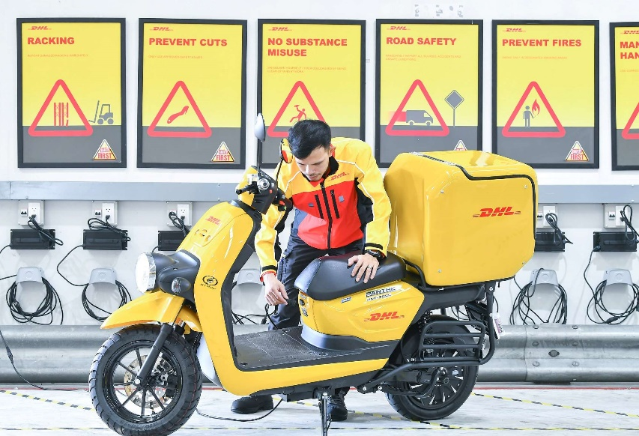
การขนส่งทางอากาศ

Slide 16
การขนส่งระบบคอนเทนเนอร์
การขนส่งระบบคอนเทนเนอร์ (Container System) เป็นการขนส่งโดยบรรจุสินค้าที่จะขนส่งลงในตู้หรือกล่องเหล็กขนาดใหญ่ แล้วทำการขนส่งโดยรถบรรทุก รถไฟ หรือเครื่องบิน ไปยังจุดหมายปลายทางโดยไม่มีการขนถ่ายสินค้าออกจากตู้ระหว่างทำการขนส่งเที่ยวนั้น ซึ่งตู้คอนเทนเนอร์ทนทานต่อสภาพลมฟ้าอากาศ สามารถวางไว้กลางแจ้ง ตู้คอนเทนเนอร์ จึงสามารถป้องกันสินค้าชำรุดเสียหายได้เป็นอย่างดี

Slide 17
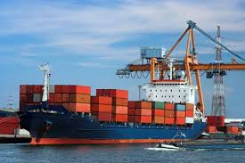
การขนส่งระบบคอนเทนเนอร์

Slide 18
การขนส่งทางท่อ
การขนส่งทางท่อ (Pipeline Transportation) เป็นการขนส่งสิ่งของประเภทของเหลวและก๊าซผ่านสายท่อ เช่น น้ำประปา น้ำมัน ก๊าซธรรมชาติ เป็นต้น ซึ่งการขนส่งทางท่อจะแตกต่างกับการขนส่งประเภทอื่น คือ อุปกรณ์ที่ใช้ในการขนส่งไม่ต้องเคลื่อนที่

Slide 19
การขนส่งทางท่อ

Slide 20
การขนส่งสินค้าทางไปรษณีย์ไทย
การขนส่งทางไปรษณีย์ไทยได้เริ่มต้นมานานหลายสิบปี แต่ปัจจุบันได้มีการขนส่งของเอกชนมากมาย จึงทำให้ไปรษณีย์ไทยได้มีการปรับปรุงและพัฒนาบริการให้เจริญก้าวหน้ามาโดยตลอด จนเป็นรัฐวิสาหกิจชั้นนำที่ยิ่งใหญ่ มีศักยภาพเครือข่าย ระบบ และคุณภาพบริการระดับมาตรฐานสากล โดยมีบริการขนส่งที่สอดคล้องกับธุรกิจออนไลน์

Slide 21
การขนส่งสินค้าทางไปรษณีย์ไทย
ส่งพัสดุไปรษณีย์แบบลงทะเบียน (R-16)
ส่งพัสดุไปรษณีย์แบบบริการเร่งด่วน (EMS-32)
ส่งพัสดุไปรษณีย์แบบอีโครโพส์ (eCo-Post)
บริการเก็บเงินปลายทาง (COD-3 %)

Slide 22
การขนส่งสินค้าทาง KERRY EXPRESS
ส่งพัสดุกับ Kerry express-30
Bangkok same day-2 ชม.
Parcel shops-24 ชม.
บริการเก็บเงินปลายทาง (COD-3%)

Slide 23
การขนส่งสินค้าทาง FLASH EXPRESS
ส่งพัสดุแบบ flash express-25
Door to door เข้ารับพัสดุถึงบ้าน-9-17
บริการเก็บเงินปลายทาง (COD-3%)

Slide 24
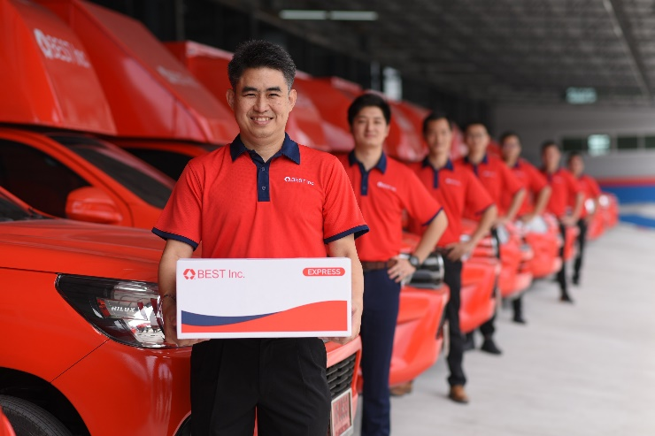
การขนส่งสินค้าทาง BEST EXPRESS
ส่งพัสดุแบบ best express-30
Door to door เข้ารับพัสดุถึงบ้าน
บริการเก็บเงินปลายทาง (COD-3%)

Slide 25
การขนส่งสินค้าทาง SCG EXPRESS
ส่งพัสดุแบบ SCG express-40
บริการตู้ล็อกเกอร์อัจฉริยะ-24 ชม.
ส่งพัสดุควบคุมอุณหภูมิ cool TA-q-bin-140
Door to door เข้ารับพัสดุถึงบ้าน-60
บริการเก็บเงินปลายทาง (COD-3%)

Slide 26
สรุปประเด็นสำคัญ
การขนส่ง (Transportation) หมายถึง การเคลื่อนย้ายคน (People) สินค้า (Goods) หรือบริการ (Services) จากตำแหน่งหนึ่งไปยังอีกตำแหน่งหนึ่ง
การจัดการการขนส่งมีเป้าหมายหลักหลายประการ เช่น เพื่อลดต้นทุน เพื่อเพิ่มประสิทธิภาพการทำงาน เพื่อสร้างความพึงพอใจสูงสุดให้แก่ลูกค้า เพื่อลดระยะเวลา เพื่อสร้างรายได้เพิ่ม เพื่อเพิ่มความปลอดภัยในการทำงาน

Slide 27
สรุปประเด็นสำคัญ
ประเภทของการขนส่ง แยกได้ 5 ประเภท
1. การขนส่งทางบก (Road or Motor Transportation)
2. การขนส่งทางน้ำ (Water Transportation)
3. การขนส่งทางอากาศ (Air Transportation)
4. การขนส่งระบบคอนเทนเนอร์ (Container System)
5. การขนส่งทางท่อ (Pipeline Transportation)

Slide 28
สรุปประเด็นสำคัญ
ในปัจจุบันนี้มีบริษัทหรือองค์กรที่รับผิดชอบการขนส่งสินค้ามากมาย เช่น การขนส่งสินค้าทางไปรษณีย์ไทย การขนส่งสินค้าทาง KERRY EXPRESS การขนส่งสินค้าทาง FLASH EXPRESS การขนส่งสินค้าทาง BEST EXPRESS การขนส่งสินค้าทาง SCG EXPRESS

